Slide 1
















Ủy ban nhân dân Thành phố Thủy Nguyên
Tiểu học Phả Lễ
GV: Phạm Thị Ngọc Mai
Notes:
Ngoài việc giúp muối chua rau củ quả, vi khuẩn lactic còn giúp chúng ta tạo ra một món ăn ngon, bổ dưỡng mà nhiều người yêu thích – Đó là sữa chua.
1

Slide 2
YÊU CẦU CẦN ĐẠT
KIẾN THỨC - KĨ NĂNG
NĂNG LỰC
PHẨM CHẤT
- Nêu được tác dụng của việc bảo quản sữa chua trong tủ lạnh, hiểu được vai trò của vi khuẩn lactic đối với hệ tiêu hoá và việc chế biến thực phẩm.
- Nêu được các bước làm sữa chua ở gia đình.
- Trình bày được cơ sở khoa học của từng bước làm sữa chua.
- Năng lực tự chủ, tự học: Tích cực, chủ động hoàn thành các nhiệm vụ được giao.
- Năng lực giải quyết vấn đề và sáng tạo: nêu được những giá trị dinh dưỡng của sữa chua, tác dụng của việc sử dụng sữa chua đối với hệ tiêu hoá.
- Phẩm chất chăm chỉ: Ham học hỏi tim tòi để mở rộng hiểu biết vận dụng những kiến thức đã học về vai trò của vi khuẩn có ích trong thực phẩm.
- Phẩm chất trách nhiệm: Có ý thức giữ gìn sức khoẻ thông qua việc ăn uống,..

Slide 3



Xem video
Notes:
Gv/Hs bấm vào dòng chữ

Slide 4


Slide 5
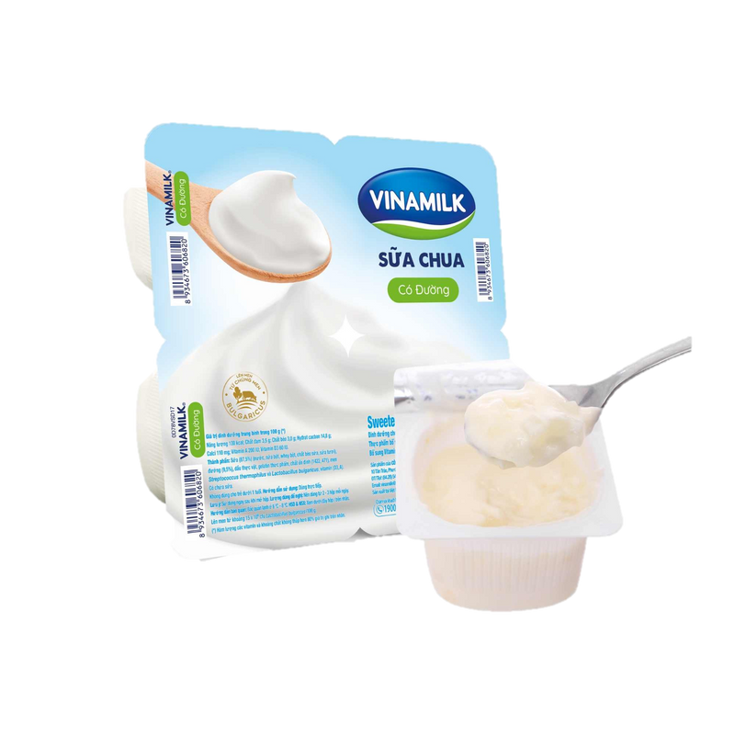



Sữa chua được làm từ nguyên liệu gì?
Sữa tươi hoặc sữa đặc có đường pha ra, thêm sữa chua vào,...

Slide 6

Dựa vào kiến thức đã học, vi khuẩn nào giúp cho sữa biến thành sữa chua?
Vi khuẩn lactic.

Slide 7
Notes:
Ngoài việc giúp muối chua rau củ quả, vi khuẩn lactic còn giúp chúng ta tạo ra một món ăn ngon, bổ dưỡng mà nhiều người yêu thích – Đó là sữa chua.
6

Slide 8


Slide 9

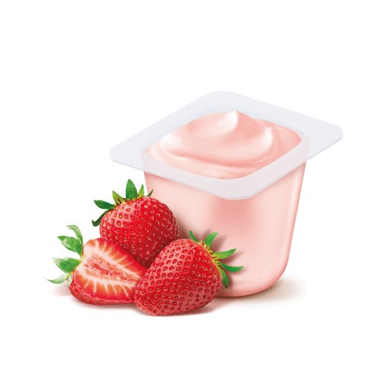
2. Sử dụng vi khuẩn có ích trong làm sữa chua.

Slide 10

Sữa chua được chế biến từ sữa bằng cách sử dụng vi khuẩn lactic.
Cho sữa chua (đã có sẵn vi khuẩn lactic) vào sữa tươi hoặc sữa đặc đã pha loãng, khuấy đều. Ủ ở nhiệt độ khoảng 40°C đến 50°C trong thời gian từ 8 đến 12 giờ. Sau khi ủ, sữa chuyển sang trạng thái đặc, có mùi thơm và vị chua nhẹ.
Sữa chua được tạo thành sau khi ủ nên bảo quản trong ngăn mát tủ lạnh. Sữa chua có nhiều dinh dưỡng và vi khuẩn có ích giúp tăng cường sức khoẻ, hỗ trợ hệ tiêu hoá hoạt động tốt hơn.

Slide 11

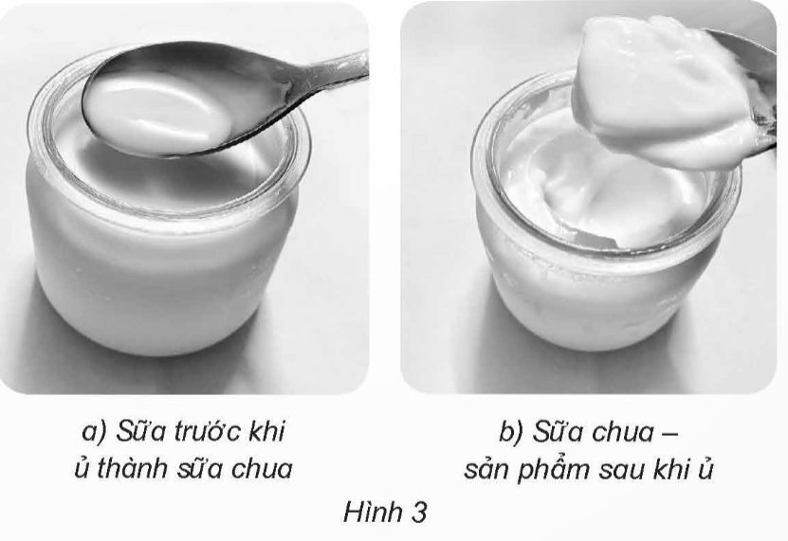
    Đọc thông tin ở trên, quan sát hình 3 và trả lời câu hỏi:

Slide 12




Sữa chua và sữa trước khi ủ có những khác biệt gì về mùi, vị, độ đặc?
Sữa trước khi ủ loãng, vẫn giữ nguyên vị sữa. Sữa sau khi ủ đặc sánh, chua dịu

Slide 13
Vì sao cần cho sữa chua vào sữa tươi (hoặc sữa đặc đã pha loãng)?
Để lên men, nhanh chóng tạo vi khuẩn có lợi

Slide 14
Vì sao trong quá trình làm sữa cho cần ủ ấm sữa ở nhiệt độ 40ᵒC đến 50ᵒC?
Để biến đổi sữa chua.

Slide 15







Vi khuẩn lactic trong dung dịch sữa được ủ trong môi trường có nhiệt độ 40 ᵒC – 50 ⁰C từ 8 đến12 giờ đã biến đổi sữa thành sữa chua.

Slide 16

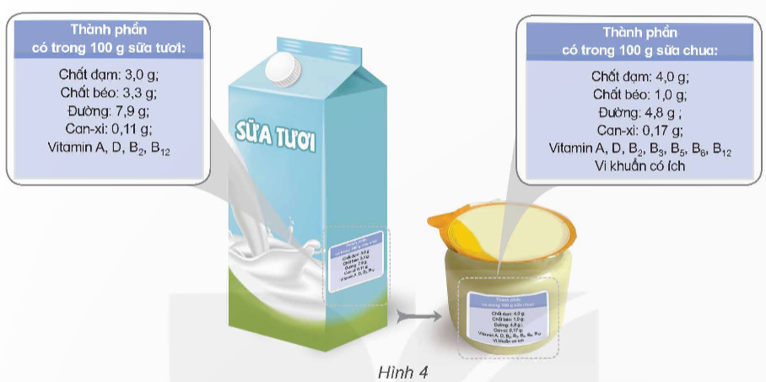
Đọc thông tin ở hình 4 và cho biết:
- Giá trị dinh dưỡng của sữa chua và sữa tươi có gì khác nhau?
- Vì sao sữa chua có lợi cho tiêu hoá?

Slide 17
Giá trị dinh dưỡng của sữa chua và sữa tươi có gì khác nhau?
Sữa chua giàu dinh dưỡng hơn, cung cấp cho cơ thể nhiều đạm, can-xi và vitamin hơn so với sữa tươi.

Slide 18
Vì sao sữa chua có lợi cho tiêu hoá?
Vì sữa chua còn chứa nhiều vi khuẩn có ích cho đường ruột nên hỗ trợ tiêu hoá tốt, tăng cường khả năng miễn dịch cho cơ thể.

Slide 19


Slide 20
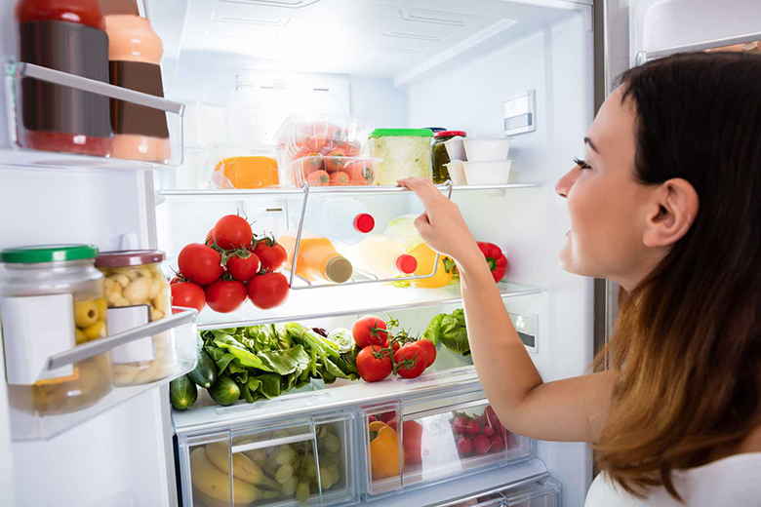
Sữa chua thường được bảo quản ở đâu?

Slide 21
Bảo quản sữa chua sau khi ủ trong ngăn mát tủ lạnh có tác dụng gì?
Tác dụng làm chậm sự phát triển của vi khuẩn lactic giúp sữa không bị chua nhanh, giữ được vị ngon lâu hơn.

Slide 22





Sữa chua sau khi ủ cần được bảo quản ở nhiệt độ thấp để làm chậm sự phát triển của vi khuẩn lactic, giúp bảo quản sữa chua ngon và lâu hơn.

Slide 23




Một bạn đã thực hiện làm sữa chua ở nhà như sau: Đun sôi sữa, cho sữa chua vào khi sữa đang sôi, ủ ở nhiệt độ khoảng từ 40 ᵒC đến 50 ᵒC trong 8 giờ. Sau khi ủ, sữa đã không tạo thành sữa chua. Em hãy giải thích vì sao bạn làm sữa chua không thành công.
Cho sữa chua vào ngay khi vừa đun sôi trên 90 ⁰C → vi khuẩn, Lactic có trong sữa chua chết hết →kết quả: sau khi ủ, sữa chua không tạo thành → bạn làm sữa chua không thành công.
Thảo luận

Slide 24
Sữa chua sau khi ủ cần được bảo quản ở nhiệt độ thấp để làm chậm sự phát triển của vi khuẩn lactic, giúp bảo quản sữa chua ngon và lâu hơn.

Slide 25


Slide 26

Vận dụng
Notes:
Gv/Hs bấm vào dòng chữ

Slide 27

Em hãy giải thích được cách làm sữa chua, muối chua rau, củ, quả
Muối chua là phương pháp được ứng dụng rộng rãi để bảo quản rau quả. Các loại vi sinh vật sống trên rau quả thực phẩm có nhiều loại khác nhau. Người ta có thể tạo điều kiện thuận lợi cho loại này phát triển, đồng thời hạn chế sự phát triển của loại khác. Các loại vi sinh vật có điều kiện phát triển đó lại biến một số chất dinh dưỡng của nông sản, thực phẩm thành một số chất có hại đối với vi sinh vật gây hại. Rau, quả cho lên men chính là tạo điều kiện cho quá trình lên men lactic.

Slide 28

